Slide 1
RUCMChecker
敏敏特穆尔队

Slide 2
团队构成
Mentor：刘凯齐师兄
成员：
ZY1806707 石发强
ZY1806402 陈泽年
ZY1806705 梁保宇
ZY1806711 杨 森
ZY1806501 黄子粤

Slide 3
主要内容
项目概述
需求分析
项目设计
代码开发
一致性验证
项目总结

Slide 4
主要内容
项目概述
需求分析
项目设计
代码开发
一致性验证
项目总结

Slide 5
项目概述
RUCM是一种结构化和模板化的需求规格，引入了流程、结构化句型和流程控制机制。
本项目以RUCM编辑器产生的rucm文件作为输入，依据课堂所讲授的RUCM规范指定相应的规则，并按照规则来自动检查一个具体的需求违反了哪些规则，同时能够支持规则的设置。

Slide 6
核心任务
RUCM
model
RUCM
Rules
report
Notes:
1、规则的解析，对于规则的定于与抽象、高度凝练
2、rucm模型的解析，主要是自然语言的处理
3、check方法的实现，项目核心内容

Slide 7
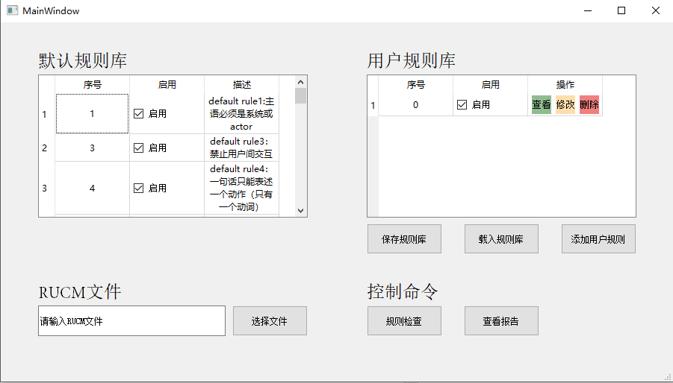
项目概述
设计并实现了基于命令行交互的RUCM合规性检查工具
https://github.com/zen1995/rucmChecker [Open Source]

Slide 8
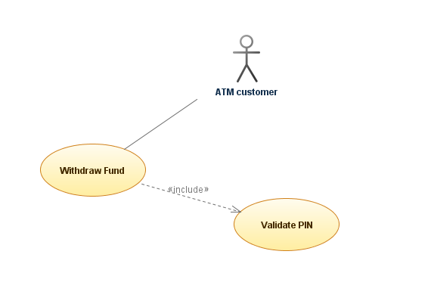
项目概述：使用样例
Notes:
针对这样一个use case

Slide 9
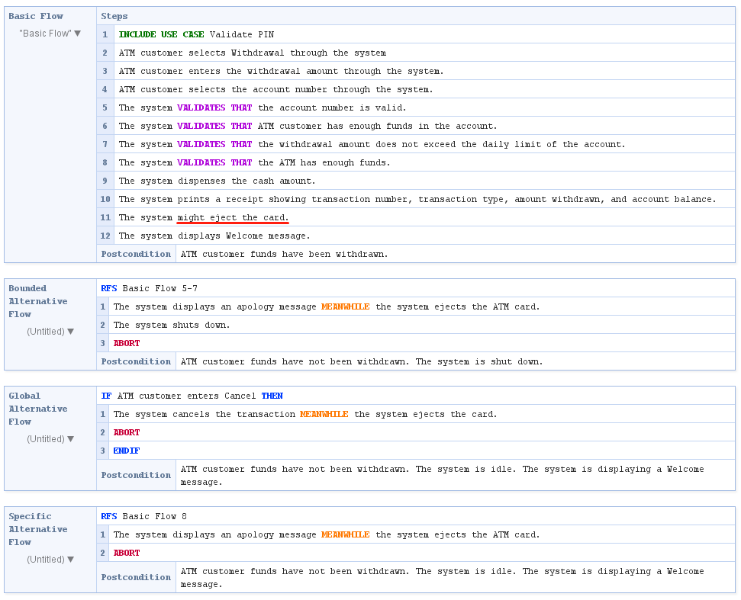
项目概述：使用样例
Notes:
写出如图所示的rucm模型

Slide 10
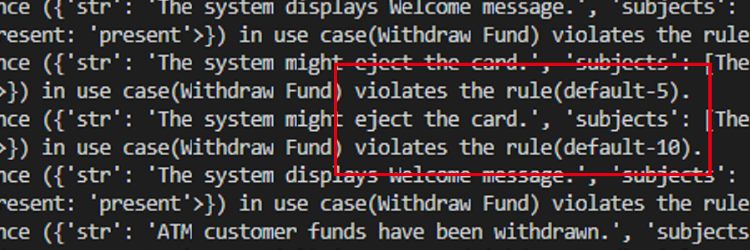
项目概述：测试样例
软件检测到了相应的问题并输出了正确的报告
Notes:
写出如图所示的rucm模型

Slide 11
主要内容
项目概述
需求分析
需求设计
代码开发
迭代测试
项目总结
Notes:
上一次中期评审已经讲过

Slide 12
主要内容
项目概述
需求分析
需求设计
代码开发
迭代测试
项目总结

Slide 13
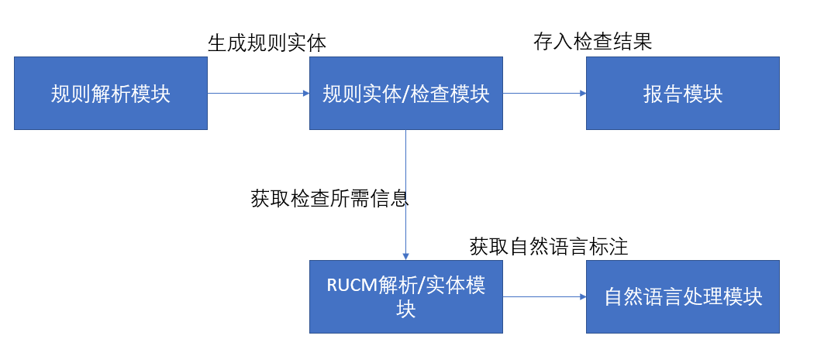
需求设计：软件架构图
Notes:
其中规则解析模块负责规则格式解析域检查，规则存储等功能；规则实体/检查模块由ComplexRule, SimpleRule, DefaultRuleXXX等部分组成，该模块的主要功能是规则的表征与检查；规则报告模块负责存储报告信息以及生成报；RUCM解析/实体模块负责检查/解析RUCM的json文件，并且将相应字段存入相应实体中并且提供对step/sentence等信息的统一查询接口；自然语言处理模块负责句子与词的内容分析以及相应标注。

Slide 14
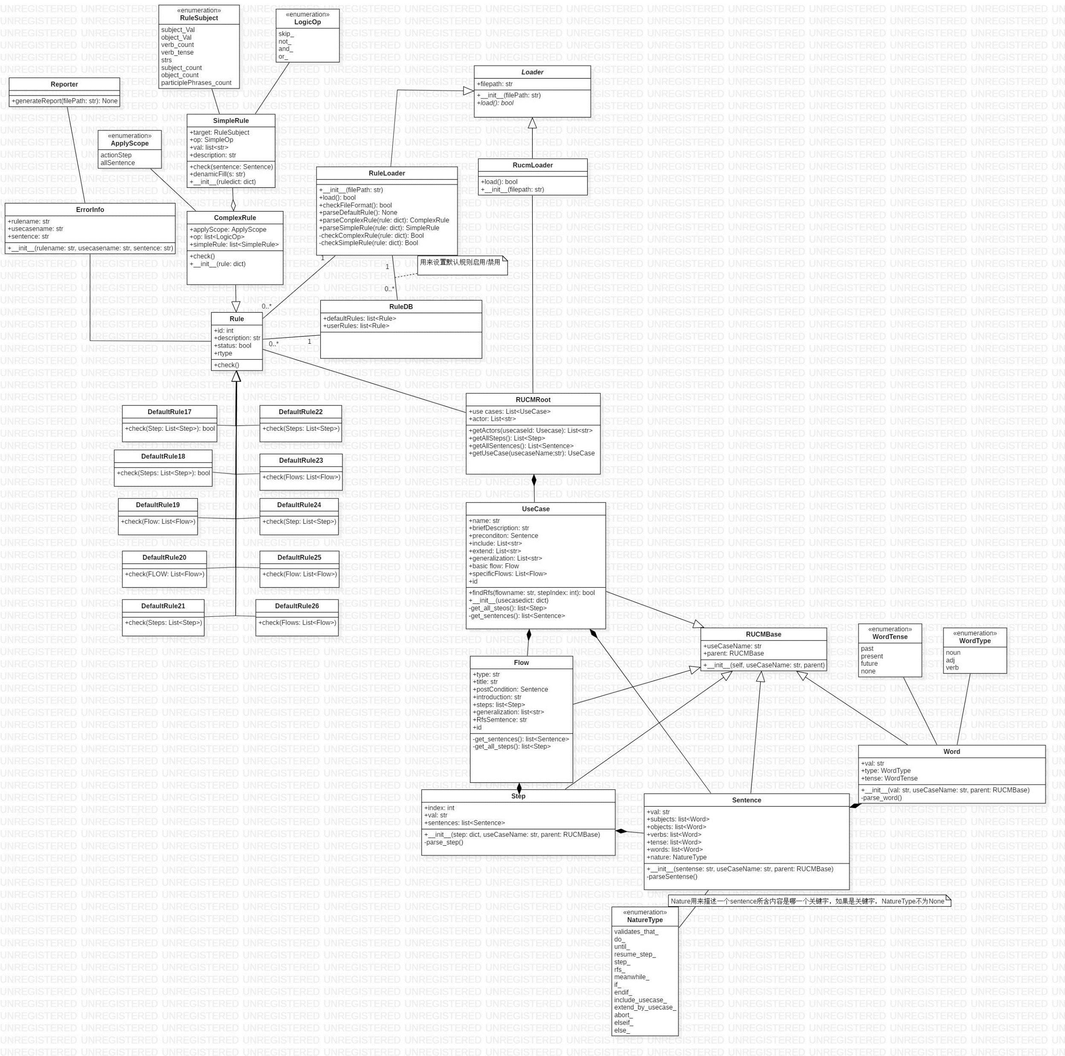
需求设计：类图
Notes:
整体架构，然后详细看各个部分

Slide 15
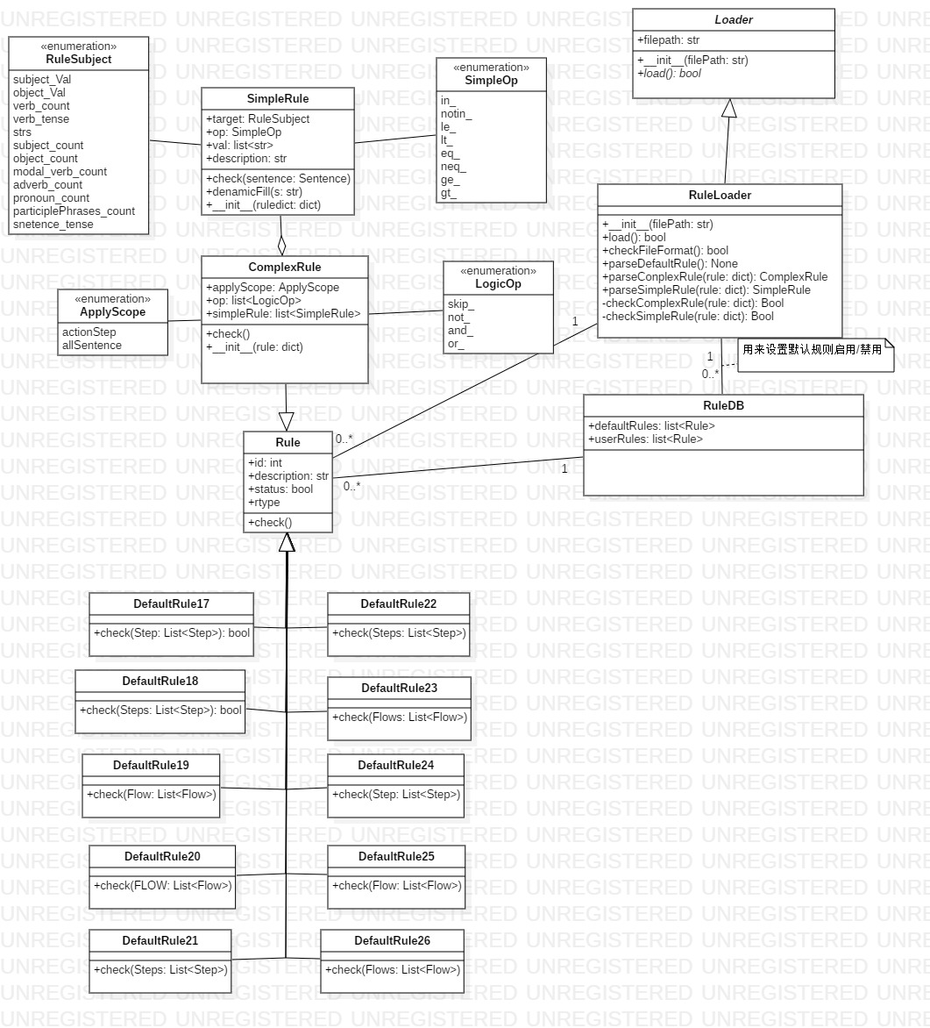
需求设计：规则解析与规则实体
Notes:
规则解析由类RuleLoader和RuleDB组成，RuleLoader的作用是将规则文件解析成ComplexRule/DefaultRule等类，装入ruleDB中。

Slide 16
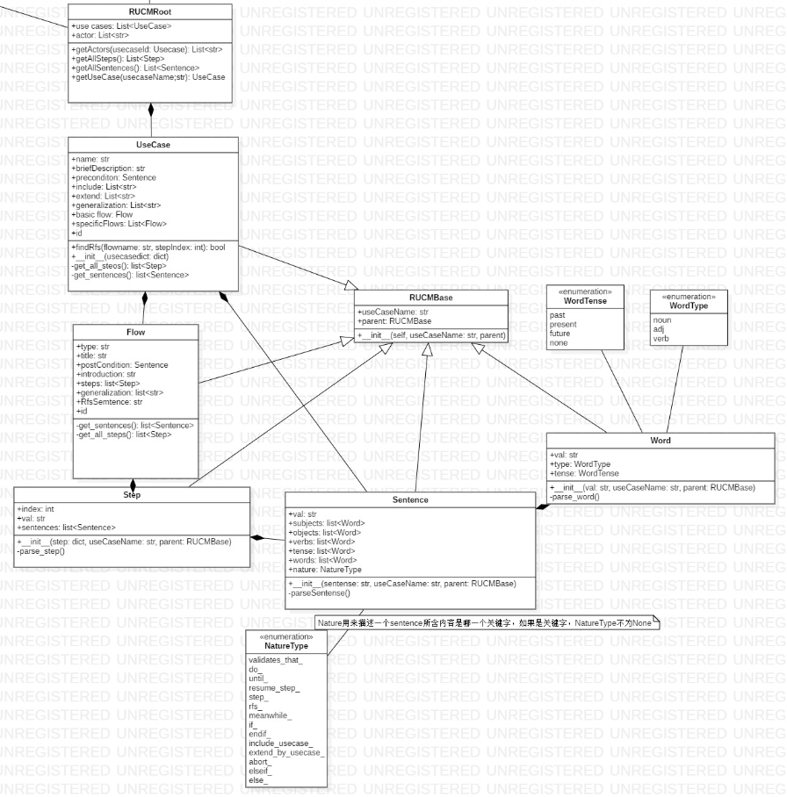
需求设计：RUCM

Slide 17
需求设计：核心方法check
针对规则对于所有动作语句，主语必须是actor或者系统
检查范围
检查主题
检查约束值
检查约束
Notes:
规则解析由类RuleLoader和RuleDB组成，RuleLoader的作用是将规则文件解析成ComplexRule/DefaultRule等类，装入ruleDB中。

Slide 18
需求设计：核心方法check
针对规则对于所有动作语句，主语必须是actor或者系统
For actionStep in actionSteps
actionStep.subject=系统 or
actionStep.subject=actor
{"id":1,"status":true,"applyScope":"actionStep","simpleRules":[{"subject":"subject_Val","operation":"in","val":["the system","$actor","系统"]}

Slide 19
需求设计：核心方法check
检查约束值
检查主题
检查约束
检查范围

Slide 20
需求设计：核心方法check
两个问题
有没有规则是不能表达为A是不是B的形式？
主语和宾语不能同时为actor
Rule->(complexRule + SimpleRule)
Result= （主语！=actor ）&（宾语！=actor）
有没有什么约束值是因rucm不同而不同的？
针对规则对于所有动作语句，主语必须是actor或者系统
列表动态填充SimpleRule::DynamicFill

Slide 21
需求设计：核心方法check
检查约束值
检查主题
检查约束
简单规则
检查范围
综合简单规则
复杂规则

Slide 22
需求设计：核心方法check
检查主题
主语的值
宾语的值
句子中所有的词语
动词的数量
动词的时态
情态动词的数量
……

Slide 23
需求设计：核心方法check
检查约束
属于
不属于
大于，大于等于
等于，不等于
小于，小于等于

Slide 24
需求设计：核心方法check
综合操作
与
或
非
检查范围
所有句子
动作子句

Slide 25
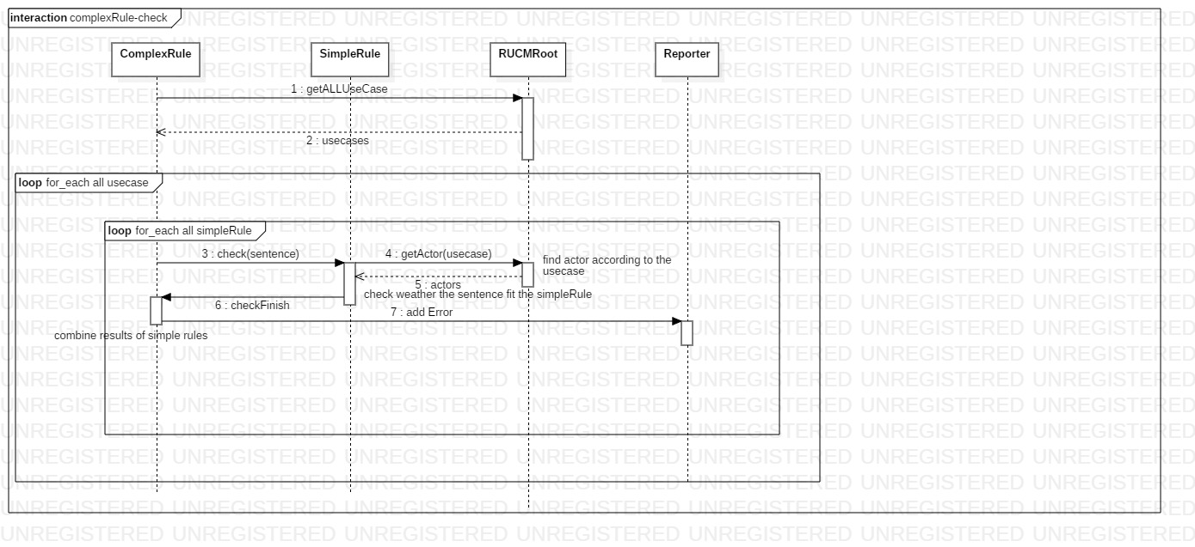
需求设计：核心方法check

Slide 26
需求设计：GUI设计

Slide 27
需求设计：报告与自然语言处理
报告
包含检查错误结果的基本信息，包括检查出错误的规则，相应的用例名以及句子。
静态类，用于生成报告。
自然语言处理
该部分由多个方法组成，构成nlputils模块，该部分的主要功能是解析句子/词语成分，并且给予相应的自然语义标注。

Slide 28
主要内容
项目概述
需求分析
需求设计
代码开发
迭代测试
项目总结

Slide 29
代码开发
相关技术
开发协作流程
问题与解决办法

Slide 30
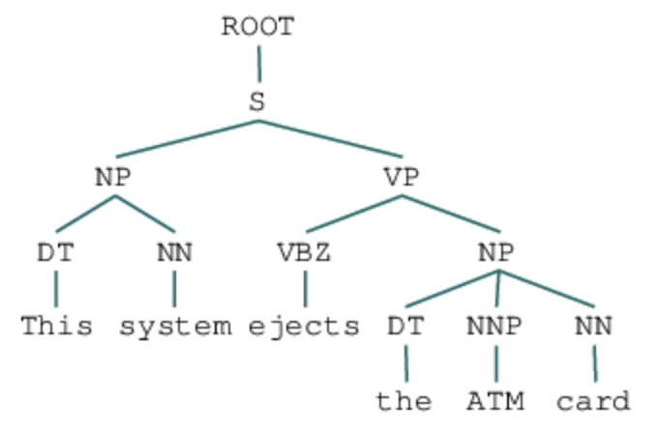
代码开发：相关技术
NLP
nlputils.py模块
BFS：句型解析树

Slide 31
代码开发：开发协作流程
Git
分模块开发

Slide 32
代码开发：问题与方法
nlp server
云端server
本地server
部分规则的实现过于复杂

Slide 33
主要内容
项目概述
需求分析
需求设计
代码开发
迭代测试
项目总结

Slide 34
迭代测试
概述
测试目的
需求实现程度
测试功能点
测试样例说明
测试结果
一致性验证

Slide 35
迭代测试：概述
本次测试的功能点主要在数据读取、规则检查的正确性。检查对象为读取类Loader、规则类Rule、DefaultRule17-26中的各check()方法

Slide 36
迭代测试：测试目的
本文档为RUCM规则检查项目的规则检查功能的测试报告，从各个方面对测试对象、测试过程进行评估，得出版本质量结论和主要风险。

Slide 37
迭代测试：需求实现程度
编号 | 需求描述 | 是否实现
1 | RuleLoader读取规则模板 | 是
2 | RUCMLoader读取rucm文件 | 是
3 | 对读取到的rucm文件进行NLP处理，填充RUCM相关各类 | 是
4 | RuleLoader生成规则，载入规则库 | 是
5 | Rule规则检查 | 是
6 | 生成错误报告 | 是

Slide 38
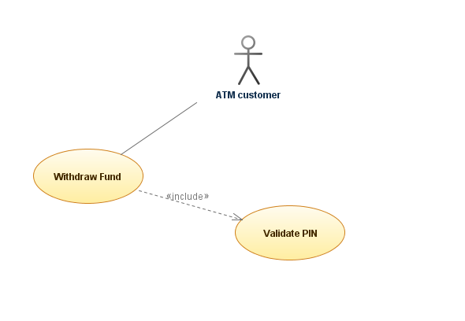
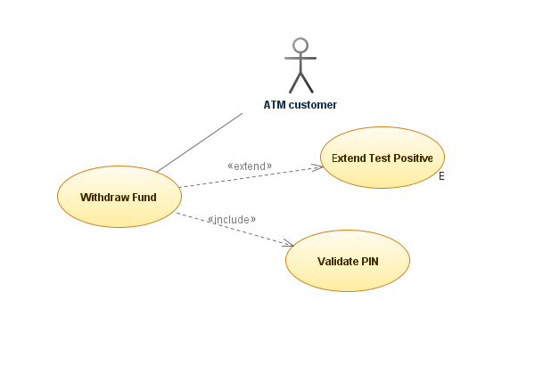
迭代测试：测试样例说明

Slide 39
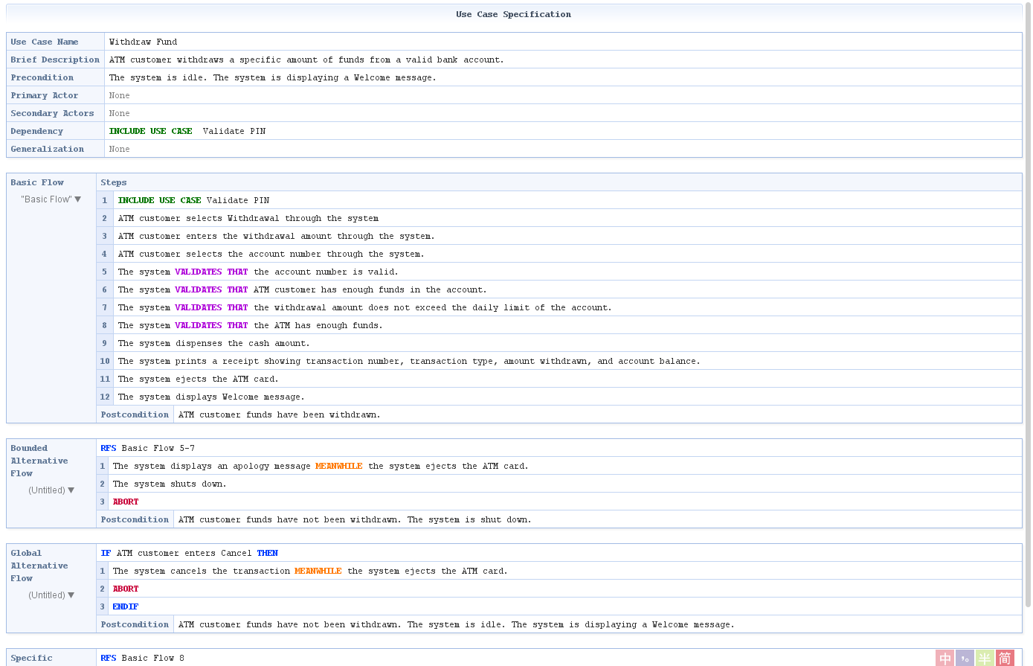
迭代测试：测试样例说明

Slide 40
迭代测试：测试结果

Slide 41
迭代测试：测试结果

Slide 42
迭代测试：一致性检验
一致性验证的任务是检查各图之间的名称、关系的一致性以及图与代码之间的一致性检验。

Slide 43
迭代测试：一致性检验
代码与图之间的一致性
具体类的方法属性上有少量差异，是迭代开发过程中遇到的
时序图、活动图与类图之间的一致性
除部分名称从类图中的英文转变为时序图中的中文外，并未发现不一致性
时序图、活动图与代码的一致性
各个图与代码之间基本符合，但是时序图相较于代码过于简略，没有很好的呈现出代码的流程。

Slide 44
主要内容
项目概述
需求分析
需求设计
迭代测试
新增内容
项目总结

Slide 45
新增内容
GUI的设计与开发
用户规则抽象与制定
中文RUCM描述的适配
Final report document
Notes:
1、项目执行到这里任务目标基本明确，主要的难点在于高度抽象用户规则，并提供用户编辑指定规则的办法，主要的工作量在于代码开发与文档撰写
2、代码覆盖性测试与一致性验证等工作在我按成第二次开发后同样进行了一次，在final report document中也有体现，不再赘述

Slide 46
用户规则设计
泽年。。。。

Slide 47
中文适配
分词 与 词性
结巴分词
语法分析
Stanford parser for Chinese
针对中文的默认规则的重新定义
中英文混合
自动识别中英文
允许句间的混合
不允许句内的混合

Slide 48
主要内容
项目概述
需求分析
需求设计
代码开发
迭代测试
项目总结

Slide 49
项目总结
基于GUI交互的RUCM合规性检查工具
主要工作
领域分析
需求分析
模型设计
代码开发
覆盖性测试
一致性验证
从几十行代码到几千行代码，团队协作能力的考验与提升
Notes:
团队协作能力、吵架能力的提升

Slide 50
项目总结
基于GUI交互的RUCM合规性检查工具
主要工作
领域分析
需求分析
模型设计
代码开发
覆盖性测试
一致性验证
Final report
从几十行代码到几千行代码，团队协作能力的考验与提升
Notes:
团队协作能力、吵架能力的提升

Slide 51
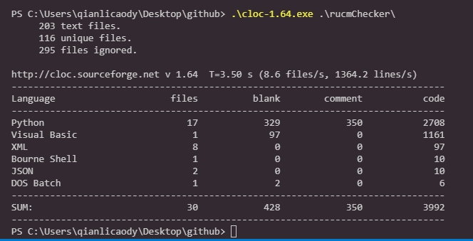
项目总结
时间量：每周四、五全部贡献，经常搭上周末
代码量：4000 lines
与mentor讨论：
线上：随时
线下：五次
Notes:
团队协作能力、吵架能力的提升

Slide 52
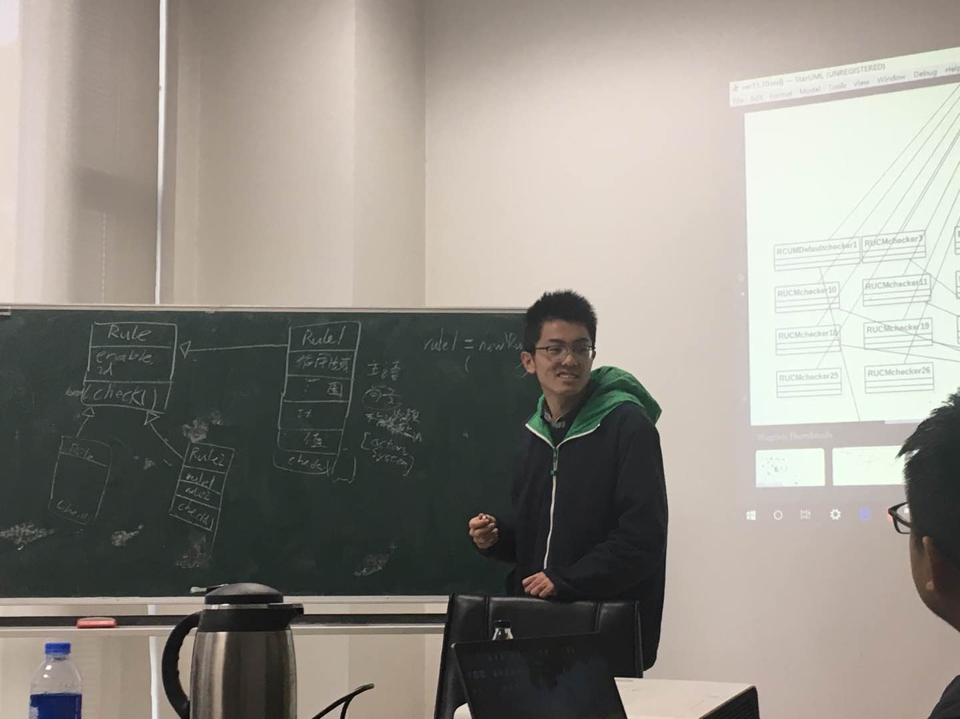
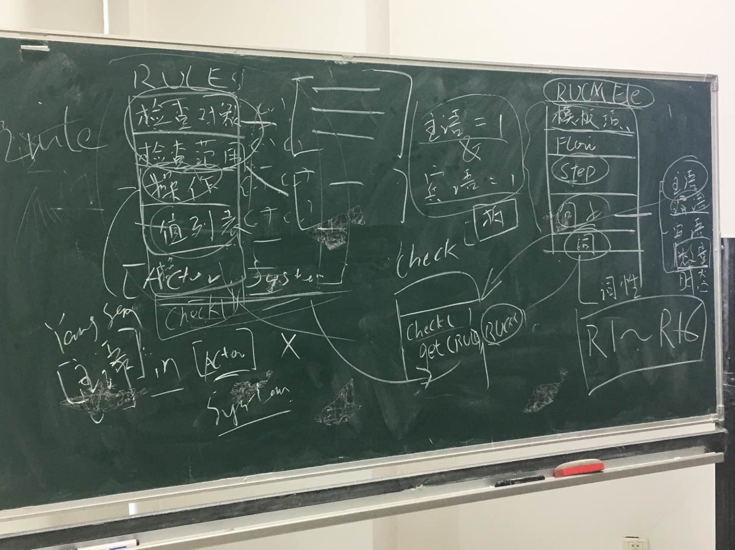
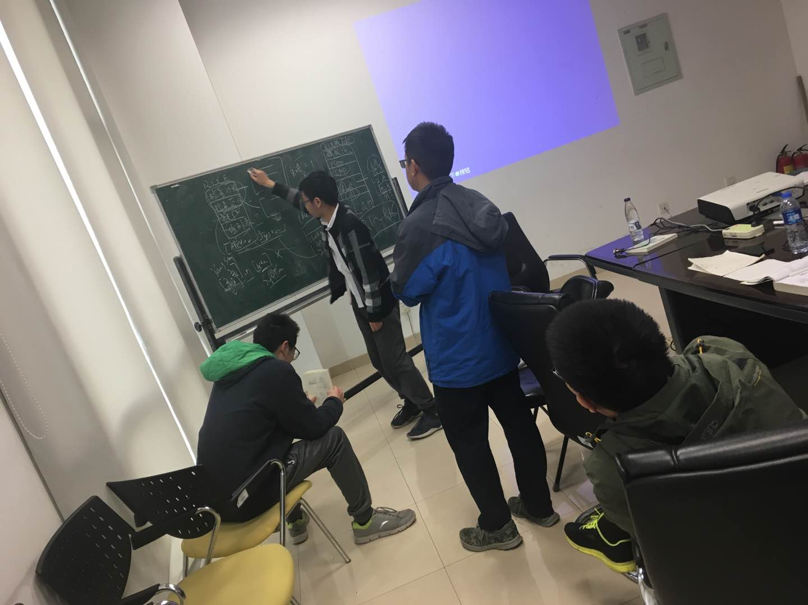
项目总结
Notes:
团队协作能力、吵架能力的提升

Slide 53
Q&A

Slide 54
谢谢！

